Slide 1
Блок-схема для решения квадратных неравенств
Данная презентация содержит блок-схему для решения квадратных неравенств и тренажер для проверки усвоенного материала.
Выполнила: Иванова Ольга Панкратьевна
№101-857-352
РС(Я) Олекминской район, с. Абага
678108

Slide 2
Неравенства второй степени вида

Slide 3
D<0
a<0
a>0
+ + +
+ + +
- - -
- - -

Slide 4
D=0
a<0
a>0
+ + +
+ + +
m
m
- - -
- - -
x=m

Slide 5
D>0
a<0
a>0
+ + +
+ + +
m n
m n
- - -
- - -

Slide 6
D<0
D=0
D>0
a<0
a>0
a<0
a>0
a<0
a>0
+ + +
+ + +
+ + +
+ + +
+ + +
+ + +
m
m n
m n
m
- - -
- - -
- - -
- - -
- - -
- - -
x=m

Slide 7
Неравенства второй степени вида

Slide 8
D<0
a<0
a>0
+ + +
+ + +
- - -
- - -

Slide 9
D=0
a<0
a>0
+ + +
+ + +
m
m
- - -
- - -
x=m

Slide 10
D>0
a<0
a>0
+ + +
+ + +
m n
m n
- - -
- - -

Slide 11
D<0
D=0
D>0
a<0
a>0
a<0
a>0
a<0
a>0
+ + +
+ + +
+ + +
+ + +
+ + +
+ + +
m
m n
m n
m
- - -
- - -
- - -
- - -
- - -
- - -
x=m

Slide 12
Неравенства второй степени вида

Slide 13
D<0
a<0
a>0
+ + +
+ + +
- - -
- - -
Нет решения

Slide 14
D=0
a<0
a>0
+ + +
+ + +
m
m
- - -
- - -
Нет решения

Slide 15
D>0
a<0
a>0
+ + +
+ + +
m n
m n
- - -
- - -

Slide 16
D<0
D=0
D>0
a<0
a>0
a<0
a>0
a<0
a>0
+ + +
+ + +
+ + +
+ + +
+ + +
+ + +
m
m n
m n
m
- - -
- - -
- - -
- - -
- - -
- - -
Нет решения
Нет решения

Slide 17
Неравенства второй степени вида

Slide 18
D<0
a<0
a>0
+ + +
+ + +
- - -
- - -

Slide 19
D=0
a<0
a>0
+ + +
+ + +
m
m
- - -
- - -
Нет решения

Slide 20
D>0
a<0
a>0
+ + +
+ + +
m n
m n
- - -
- - -

Slide 21
D<0
D=0
D>0
a<0
a>0
a<0
a>0
a<0
a>0
+ + +
+ + +
+ + +
+ + +
+ + +
+ + +
m
m n
m n
m
- - -
- - -
- - -
- - -
- - -
- - -
Нет решения

Slide 22
Тренажер
решение квадратных неравенств
Варианты с заданиями
Ответы

Slide 23
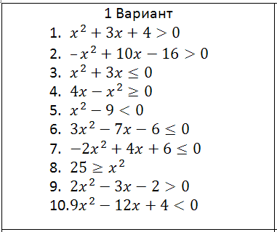
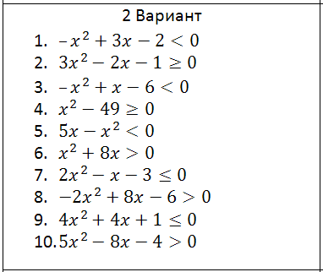
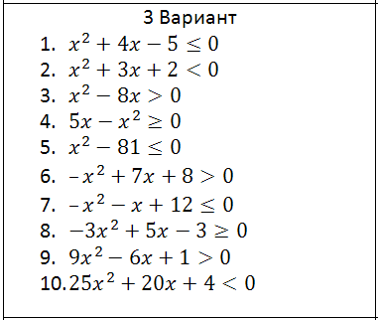
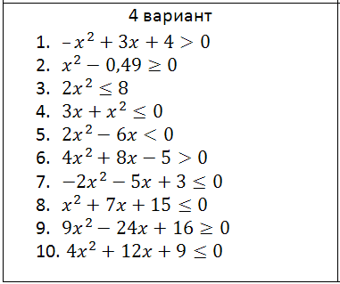

Slide 24
